Slide 1


冀教版八上
全 等 三 角 形 的 复 习
学 习 目 标
1.熟练掌握全等三角形定义，性质及判定方法
2.掌握全等三角形中常见的基本图形（模型）

Slide 2
知识点巩固
一、全等三角形的定义
两个能完全重合的三角形叫做全等三角形.
形状相同
大小相等

Slide 3
知识点巩固
二、全等三角形的性质
全等三角形的功能：
◎得到相等的线段；
◎得到相等的角.
①对应边
相等
②对应角
相等
全等三角形的
③周长
相等
④面积
相等
⑤对应的高、中线、角平分线
相等

Slide 4
知识点巩固
三、全等三角形的判定
◎判定两个三角形全等的条件是至少有______个元素对应相等，其中至少有一个元素是____.
三个
边
SAS
◎判定两个三角形全等的基本事实是____ 、____、____，定理是____.直角三角形全等判定定理HL.
SSS
ASA
AAS

Slide 5
典型练习
全等三角形判定方法的辨析
例1.如图，等腰三角形ABC中，点D,E分别在腰AB、AC上，添加下列条件，不能判定△ABE≌△ACD的是（ ）.
B
A.AD=AE; B.BE=CD; C.∠ADC=∠AEB; D.∠DCB=∠EBC.
SAS
AAS
√
ASA
√
√
SSA
×

Slide 6
典型练习
全等三角形判定方法的辨析
例1变式.如图，等腰三角形ABC中，点D,E分别在腰AB、AC上，且BD=CE,则图中全等的三角形有（ ）对.
3
分析：
①△DBC≌△ECB（SAS）
O
②△ADC≌△AEB（SAS）
③△DOB≌△EOC（AAS）

Slide 7
典型练习
全等三角形判定方法的辨析
例2.某产品的商标如图所示，O是线段AC,BD的交点，且AC=BD,AB=DC.小明认为图中的两个三角形全等，他的思考过程是：
∵AC=DB,∠AOB=∠DOC,AB=DC
∴△ABO≌△DCO
你认为小明的思考过程对吗？如果正确，指出他用的是哪种方法判定两个三角形全等的；如果不正确，写出你的思考过程.

Slide 8
典型练习
全等三角形判定方法的辨析
正确解答：
连接BC.
在△ABC和△DCB中
AB=CD
AC=BD
BC=CB
∴△ABC≌ΔDCB(SSS)
∴∠A=∠D
在△AOB和△DOC中
∠A=∠D
∠AOB=∠DOC
AB=CD
∴△AOB≌△DOC(AAS)

Slide 9
典型练习
例3.如图，已知AB=12cm,CA⊥AB与点A，DB⊥AB于点B,且AC=4cm,点P从点B向点A运动，每秒走1cm,点Q从点B向点D运动，每秒走2cm,点P、Q两点同时出发，运动几秒后，△CAP与△PQB全等.
注意：
两个三角形全等，没有全等符号时，不能确定对应顶点，则需分类讨论.

Slide 10
典型练习
①当△ACP≌△BPQ时；AC=BP,AP=BQ
即x=4
Q
此时AC=BP=2,AP=BQ=8.
2x
②当△ACP≌△BPQ时，AC=BP,AP=BQ
4
即2x=4
解得x=2
12-x
P
x
此时AP=10，BP=2，AP≠BP.此种情况不成立.
解答：
∴运动4分钟后，△CAP与△PQB全等.
设运动x分钟后，△CAP与△PQB全等，此时BP=x,AP=12-x,BQ=2x.

Slide 11
典型练习
思考：
如图，当△ACP≌△BPQ时；CP与PQ之间关系是怎样的？
Q
CP=PQ,CP⊥PQ
1
2
∵△ACP≌△BPQ
∴CP=PQ,∠2=∠C.
又∵∠I+∠C=90°
∴∠1+∠2=90°
∴∠CPQ=180°-90°=90°
即CP⊥PQ.
P

Slide 12
典型练习
变式一：
如图，∠A=∠B=90°,CP=PQ,CP⊥PQ,则△ACP≌△BPQ吗？
Q
简析：
∵∠I+∠C=90°，∠1+∠2=90°
∴∠2=∠C
1
2
P
又∵∠A=∠B=90°，CP=PQ
同角的余角相等
∴△ACP≌△BPQ（AAS）

Slide 13
典型练习
变式二：
如图，△ABC与△DEF均为等边三角形，则△BDF≌△CED吗？
3
简析：
∵∠I+∠3=180°-∠B=120°，∠1+∠2=180°-∠EDF=120°
∴∠2=∠3
1
2
又∵∠B=∠C=60°，DF=DE
∴△ACP≌△BPQ（AAS）

Slide 14
一线三等角模型
Q
60°
60°
60°
P
一线三等角
思考：
变式一与变式二有何相同之处？

Slide 15
一线三等角模型
总结：
如图中，若满足∠B=∠ACE=∠D,AC=CE时，
则可得到△ABC≌△CDE.

Slide 16
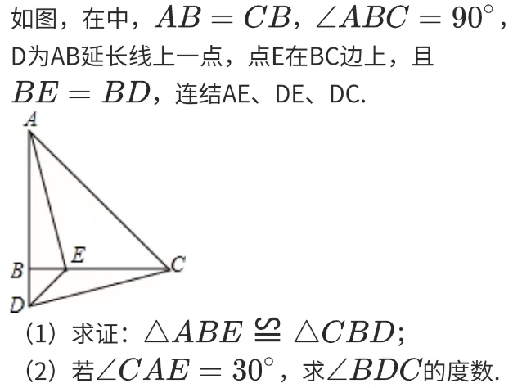
拓展拔高手拉手模型

Slide 17
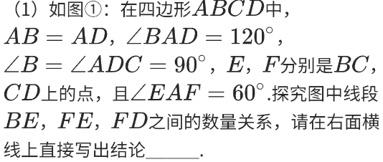
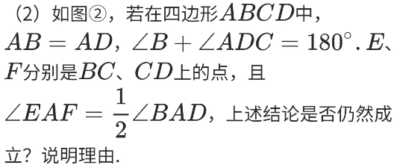
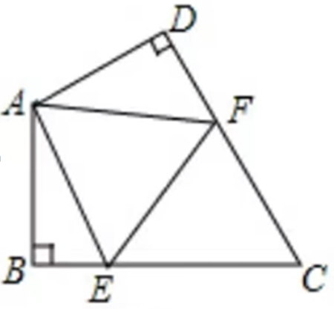
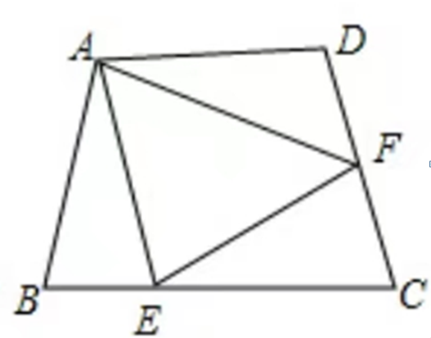
拓展拔高半角模型

